Slide 1
Karma
Nikola Tasic 3698

Slide 2
Opis aplikacije
To-Do App koja ima mogućnost dodavanja, brisanja, označavanja kao urađeno i izmene zadataka koje korisnik sam sebi zadaje i pri tome pomogne u ispunjavanju obaveza ljudima koji zbog same količine istih imaju problema.
Karma pruža mogućnost korisnicima da dobijaju poene(karma poene) prilikom ispunjavanja svojih obaveza ali takođe i prilikom neispunjavanja istih stečene poene gube.

Slide 3
METODe DIzajna korisniČkog interfejsa
Smanjenje vizuelnih prenatrpanosti(clutter)
Minimalni sadržaj
Minimalni broj elemenata interfejsa
Progresivno skrivanje informacija
Rasterećenje zadataka(offloading)
Uprošćavanje kompleksnih zadataka
Korišćenje sličnih ekrana
Smanjenje korisničkog unosa

Slide 4
Karma
funkcionalnost

Slide 5
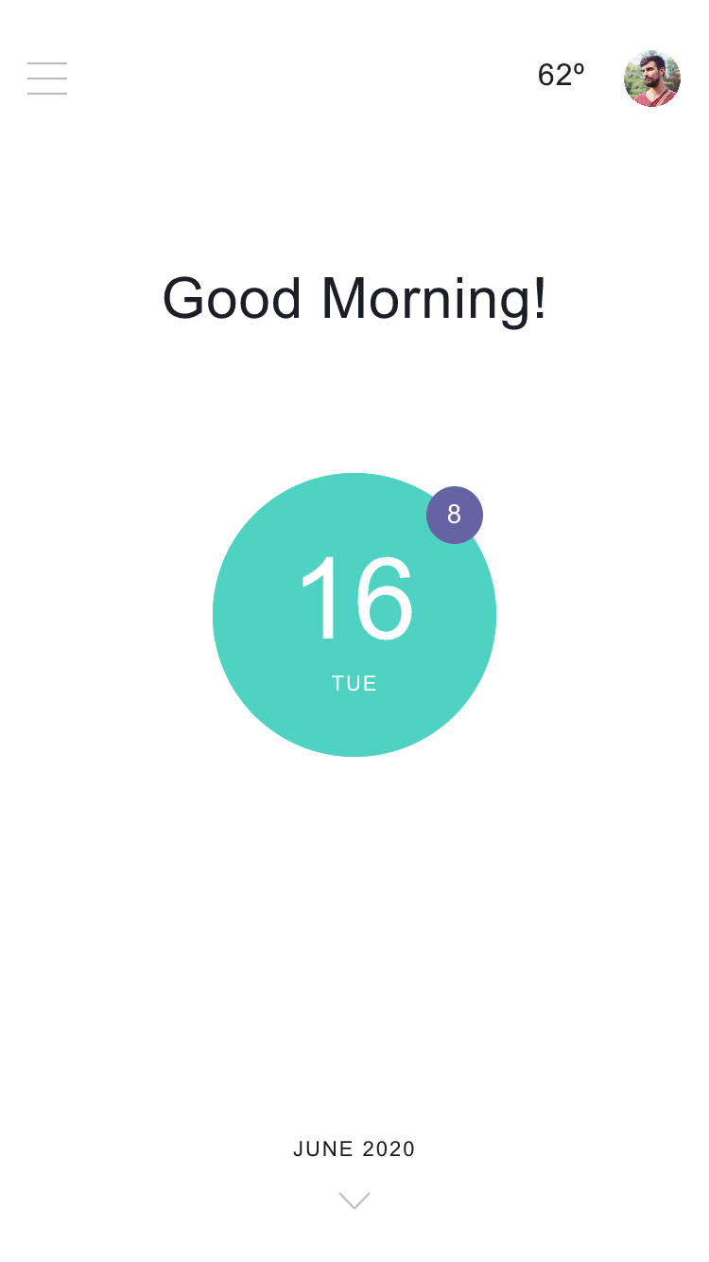
HOME
Početni ekran koji pokazuje datum i u gornjem desnom uglu trenutnu temperaturu.
Korisnik dalje korišćenje aplikacije nastavlja vertikalnim povlačenjem ekrana i dodirom na ikonicu menija u gornjem levom uglu.

Slide 6
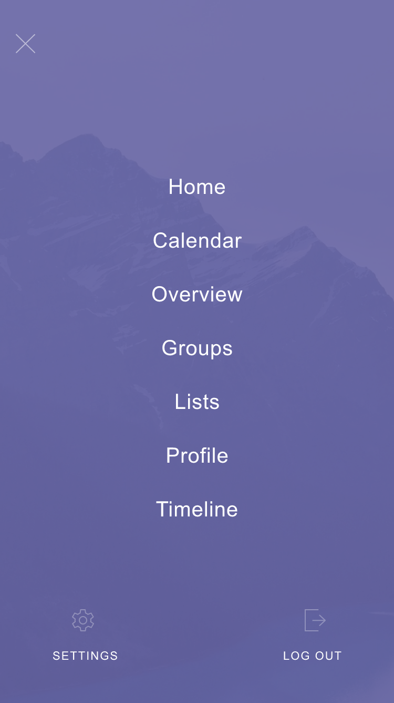
MENU
Glavni meni aplikacije sa svim dostupnim funkcionalnostima.

Slide 7
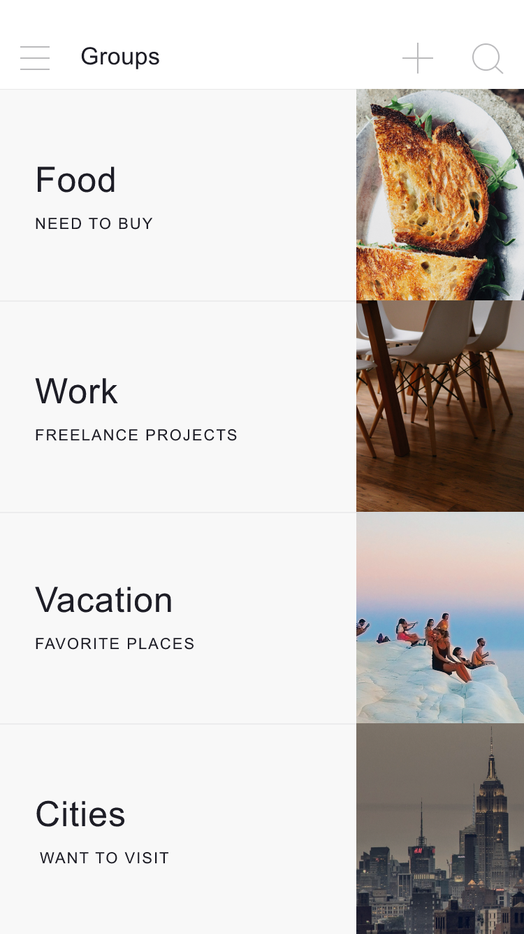
CATEGORIES
Ovde vidimo neke od dodatih kategorija.
Korisnik ima mogućnosti veće personalizacije posle logovanja.

Slide 8
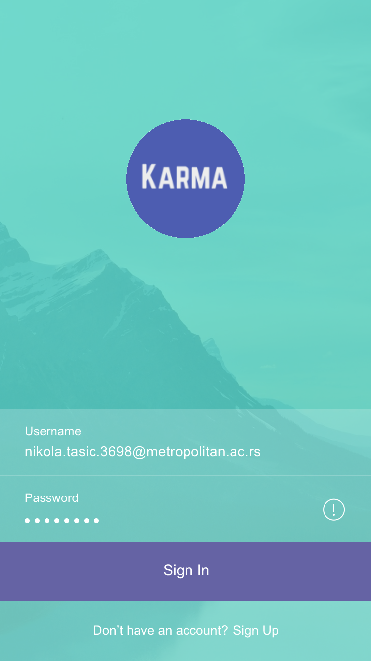
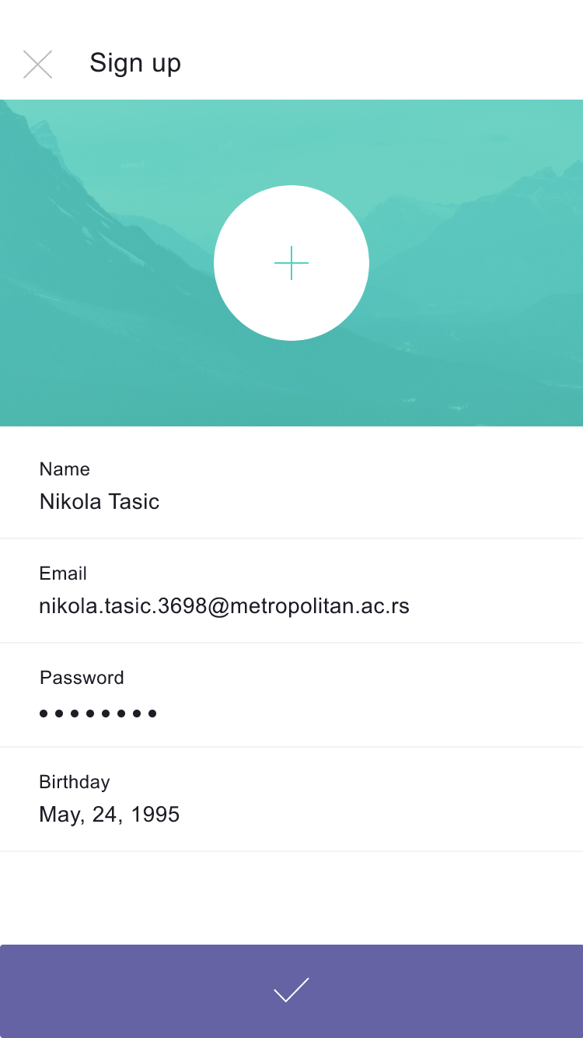
LOGIN
Standardan Login/SignIn ekran.
Minimalističnan ekran za registraciju bez previše elemenata.

Slide 9
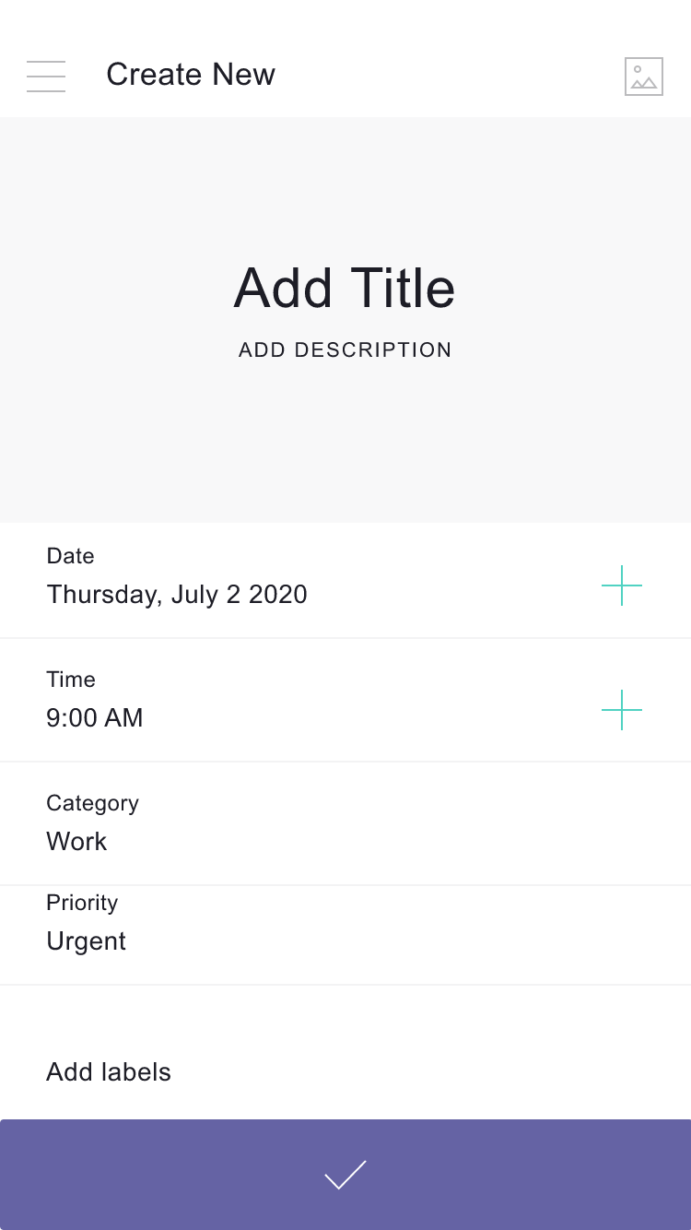
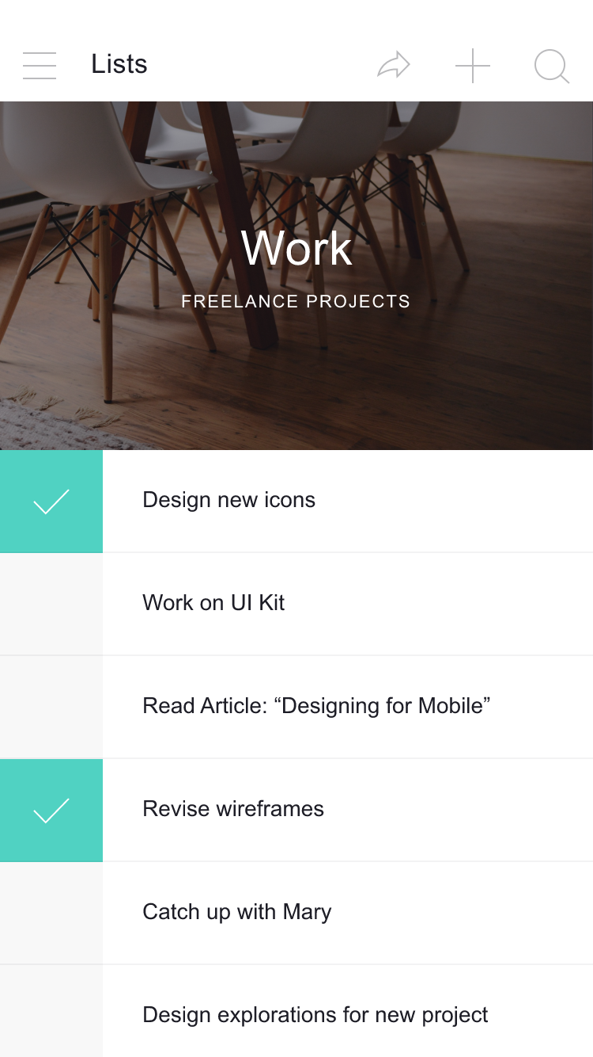
Crate/List
Forma za kreairanje zadataka.
Labele
Sličan layout.

Slide 10
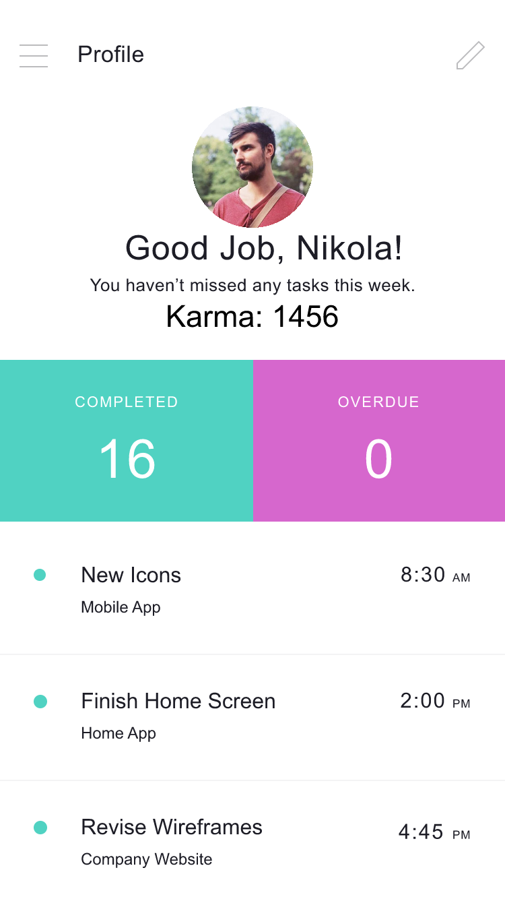
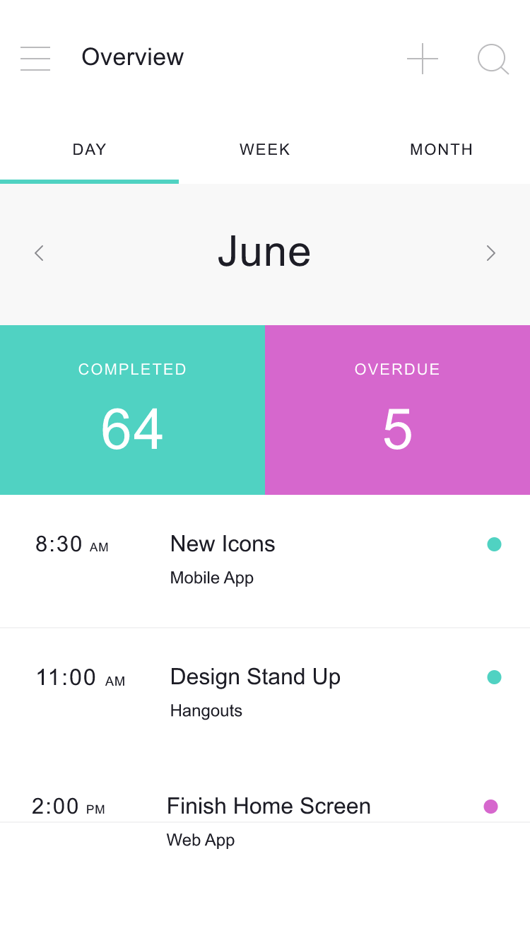
PROFILE/OVERVIEW
Pregled statistike.
Karma poeni.
Pregled najskorijih zadataka.
Sličan layout.

Slide 11
PROFILE
Pregled statistike.
Karma poeni.
Pregled najskorijih zadataka.

Slide 12
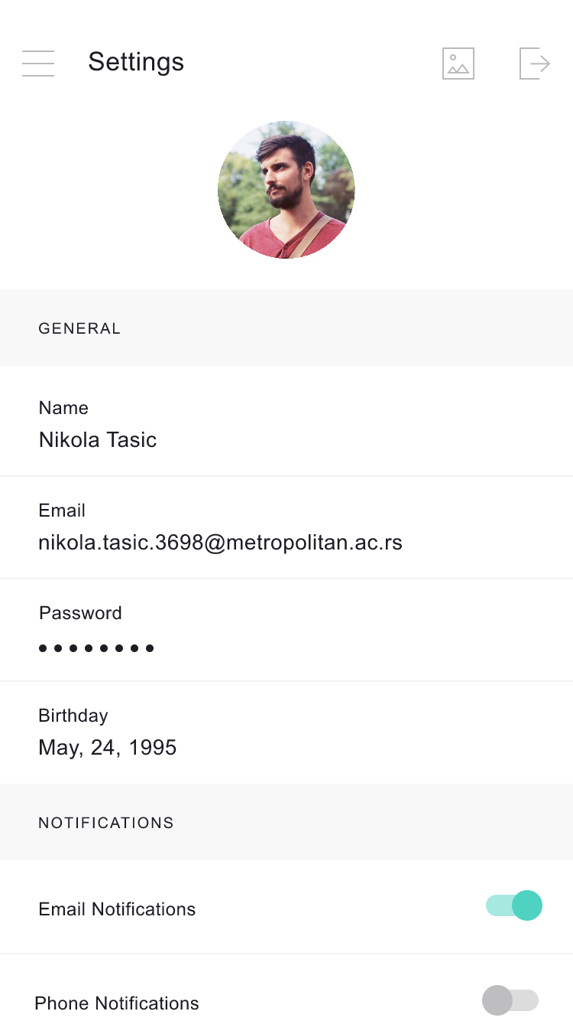
Settings
Izmena osnovnih podataka.
Notifikacije.

